Slide 1

ENFERMEDADES AUTOINMUNES Y GESTACIÓN
OBS 014 UNAB 2025

Slide 2
Objetivos de la clase
Identificar las enfermedades autoinmunes y su impacto en la gestación y el periodo perinatal.
Identificar el manejo de las enfermedades autoinmunes en la gestación.

Slide 3
HOJA DE RUTA
LUPUS ERITEMATOSO DURANTE LA GESTACIÓN:
SAAF (SINDROME ANTICUERPO- ANTIFOSFOLÍPIDOS)
TROMBOCITOPENIA AUTOINMUNE

Slide 4
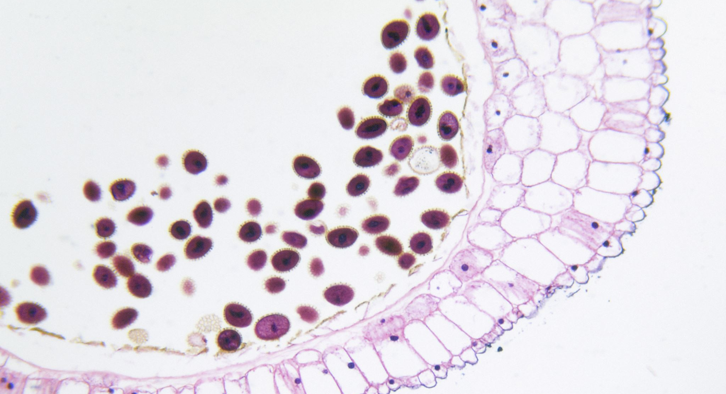
LUPUS ERITEMATOSO SISTÉMICO (LES)
El lupus eritematoso sistémico (LES) es una enfermedad inflamatoria crónica, autoinmune y de causa desconocida. Se caracteriza por un curso clínico con periodos de actividad y remisión. Tiene una prevalencia estimada de 20 casos por 100.000 habitantes y una incidencia de 1 a 10 casos por 100.000 habitantes/año. Afecta principalmente a mujeres en edad fértil con una razón mujer/hombre de 10/1.
El éxito de la gestación en las mujeres con LES depende en gran medida de la evaluación preconcepcional junto con el seguimiento prenatal en unidades especializadas y multidisciplinarias. Estas unidades deben contar con la participación del especialista en medicina materno-fetal y del especialista en enfermedades autoinmunes con el fin de detectar de forma precoz las posibles complicaciones maternas y/o fetales. Es bien conocido el efecto que puede tener la gestación sobre la actividad del LES, con tasas de exacerbación de la actividad durante el embarazo que pueden llegar a ser del 60%, sobre todo en las pacientes con enfermedad activa en el momento de la concepción.

Slide 5
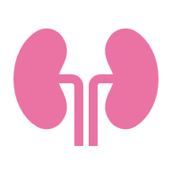
LES y Embarazo
La aparición de complicaciones durante la gestación es mayor en presencia de actividad lúpica, anticoagulante lúpico, niveles elevados de anticuerpos antiDNA, hipocomplementemia, hipertensión arterial, nefritis lúpica y plaquetopenia. De la misma manera que la valoración preconcepcional identifica las pacientes con LES con un bajo riesgo de desarrollar complicaciones materno-fetales, el control durante la gestación es fundamental, ya que el seguimiento clínico y analítico programado permite la identificación precoz de todas aquellas manifestaciones que pueden afectar tanto la salud materna como fetal.

Slide 6
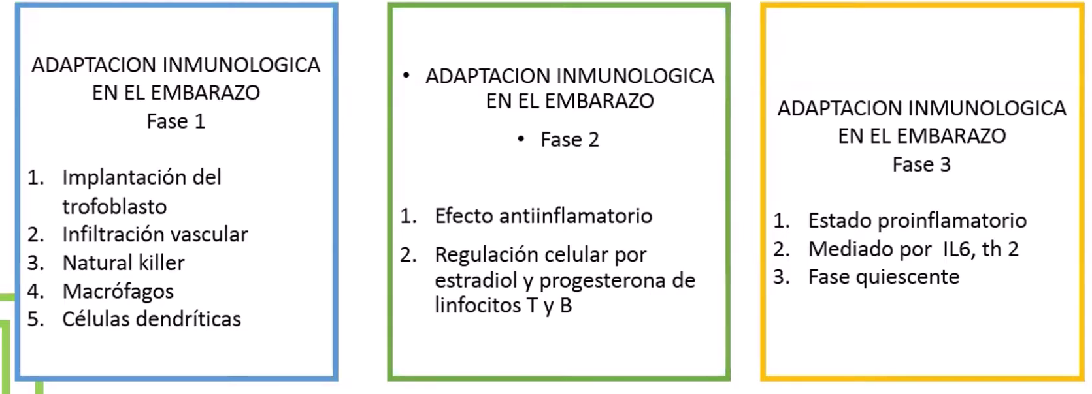
ADAPTACIÓN INMUNOLÓGICA EN LA GESTACIÓN

Slide 7
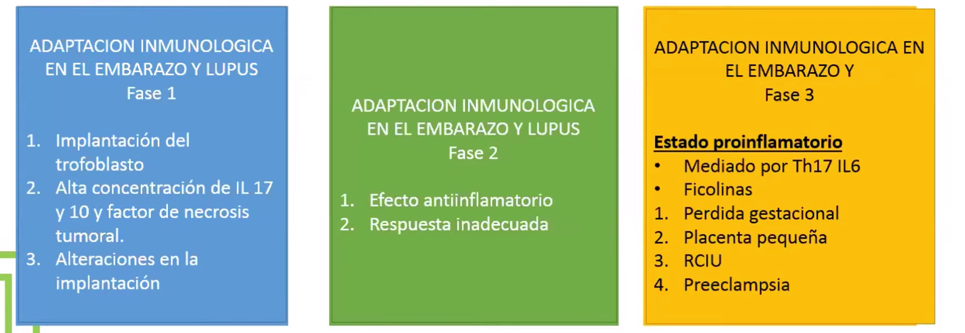
ADAPTACIÓN INMUNOLÓGICA EN LA GESTACIÓN

Slide 8
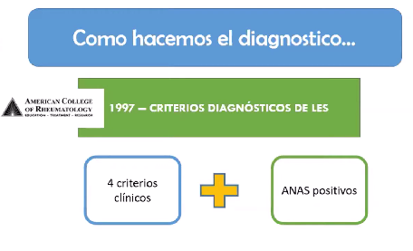

Slide 9
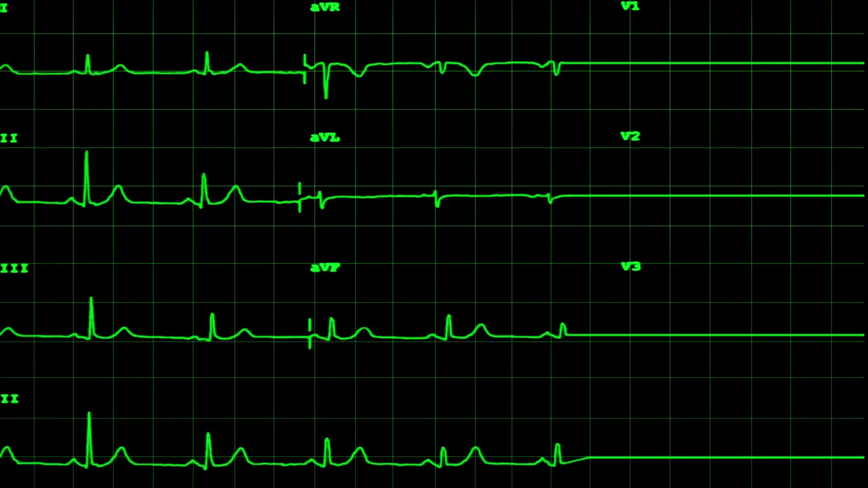
CRITERIOS CLÍNICOS
ERITEMA MALAR: eritema fijo, plano o elevado, sobre las eminencias malares, respetando los pliegues naso labiales
RASH DISCOIDE: zonas eritematosas elevadas con escamas queratoticas y taponamiento folicular
FOTOSENSIBILIDAD: erupción cutánea tras exposición solar
ÚLCERAS ORALES: nasofaríngeas, orales indoloras
ARTRITIS: artritis en 2 o más articulaciones periféricas con derrame sinovial o dolor a la palpación
SEROSITIS: pleuritis o pericarditis
NEFROPATÍA: proteinuria persistente
NEUROLÓGICA: convulsiones o psicosis sin explicación
HEMATOLÓGICAS: anemia hemolítica, leucopenia, linfopenia, trombocitopenia
INMUNOLÓGICO: Anti DNA- Anti SM- Antifosfolípidos (IgM, IgG anticardiolipina, AL, prueba no treponémica positiva.

Slide 10
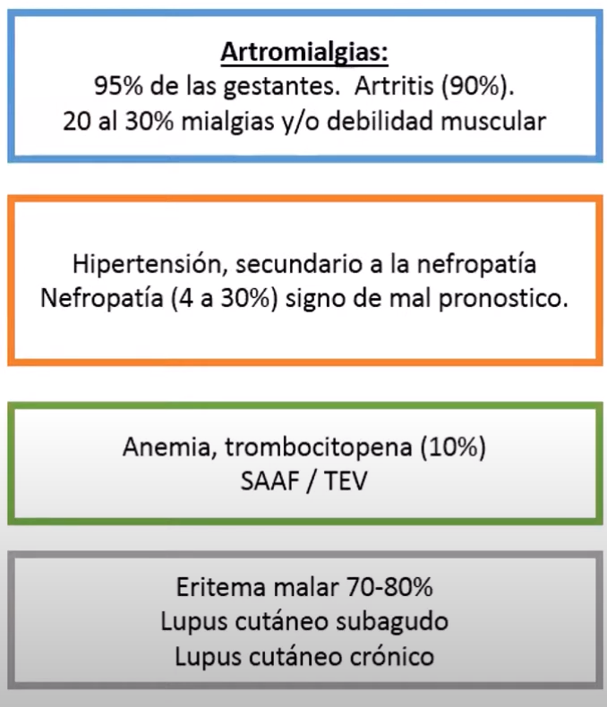
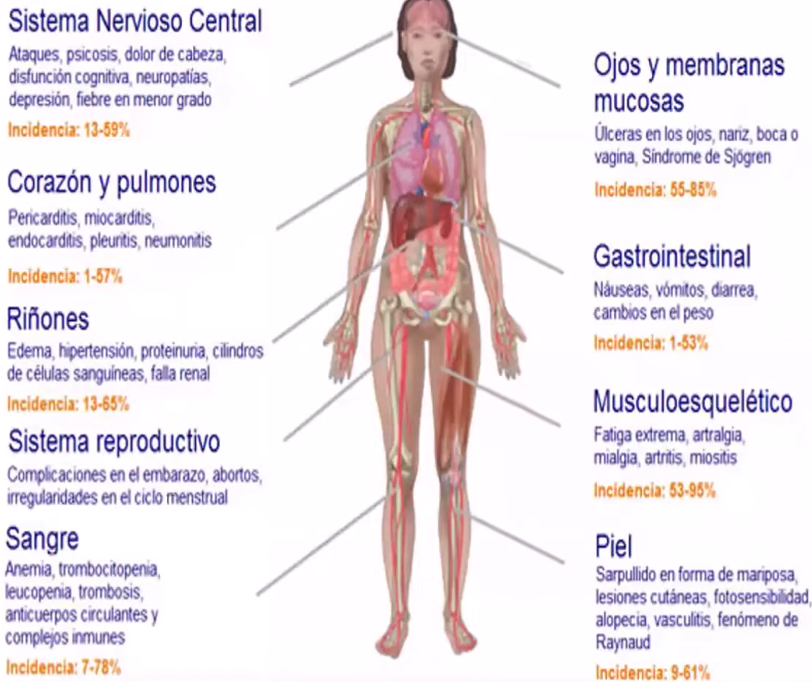

Slide 11
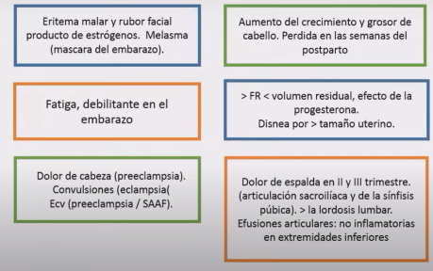
Signos y síntomas en el embarazo

Slide 12
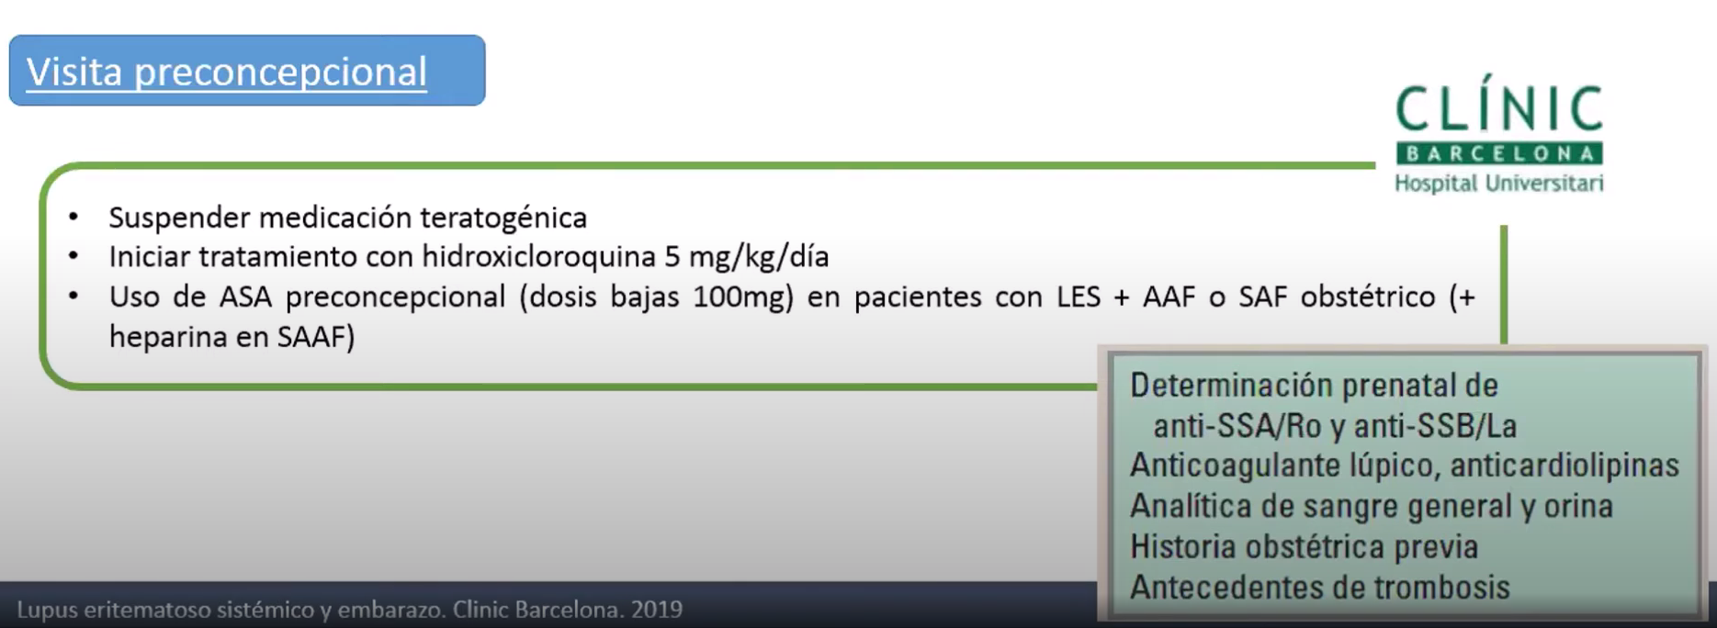

Slide 13
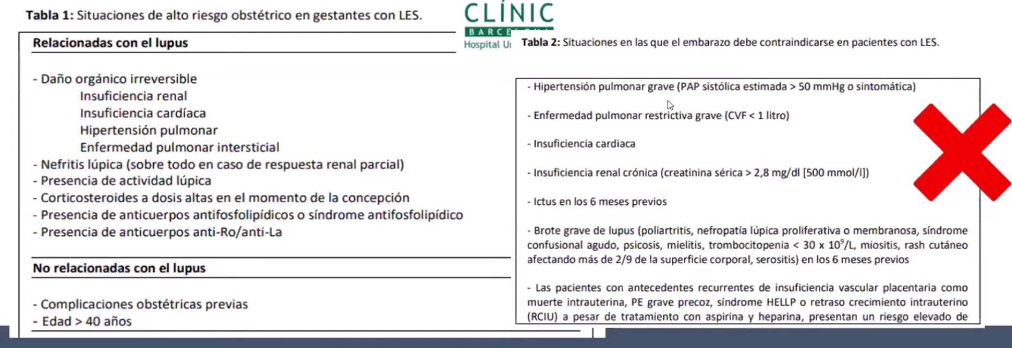

Slide 14
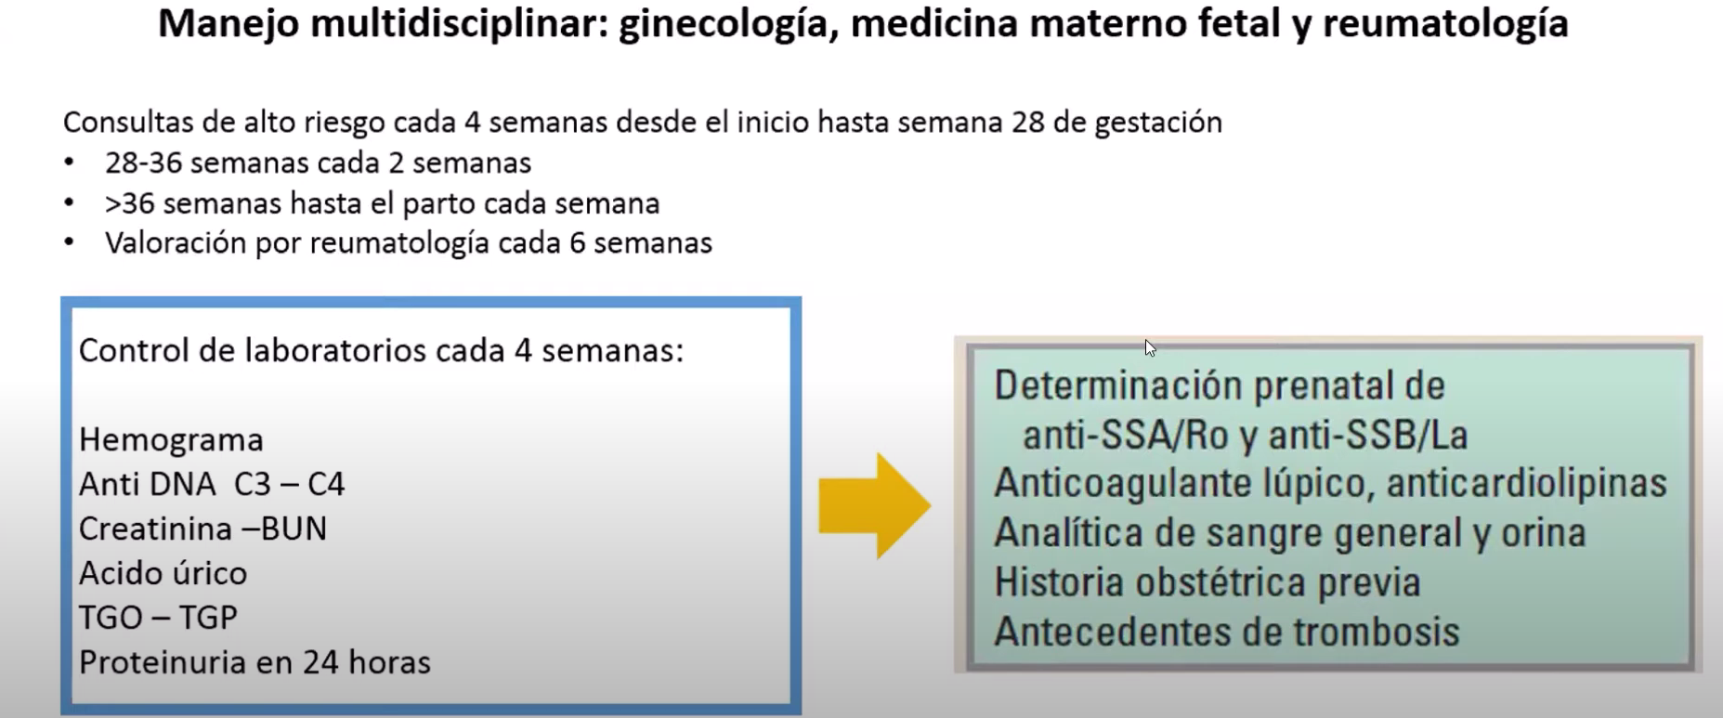
Control prenatal

Slide 15
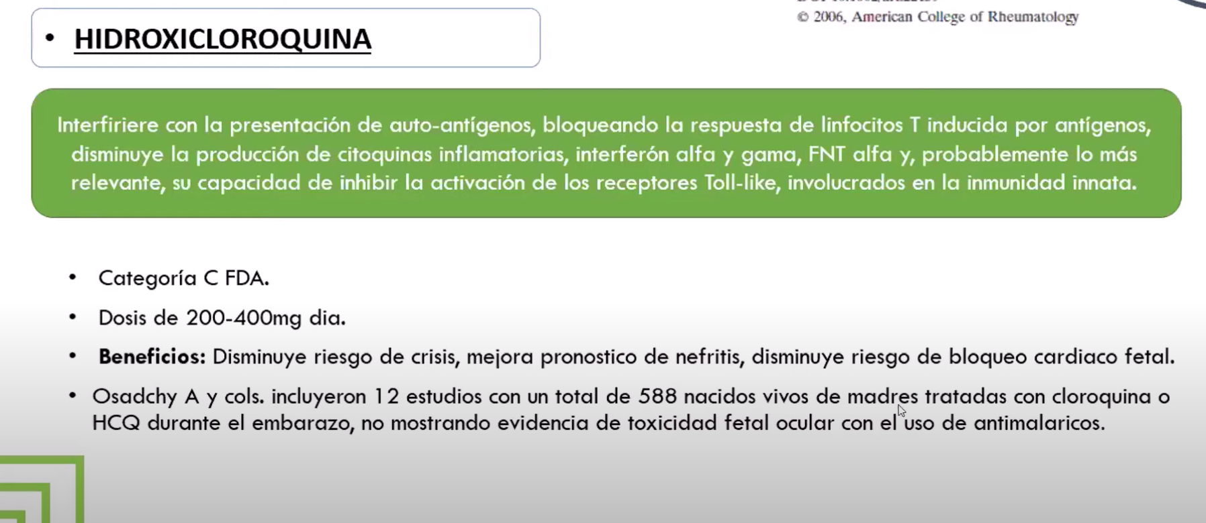
TRATAMIENTO

Slide 16
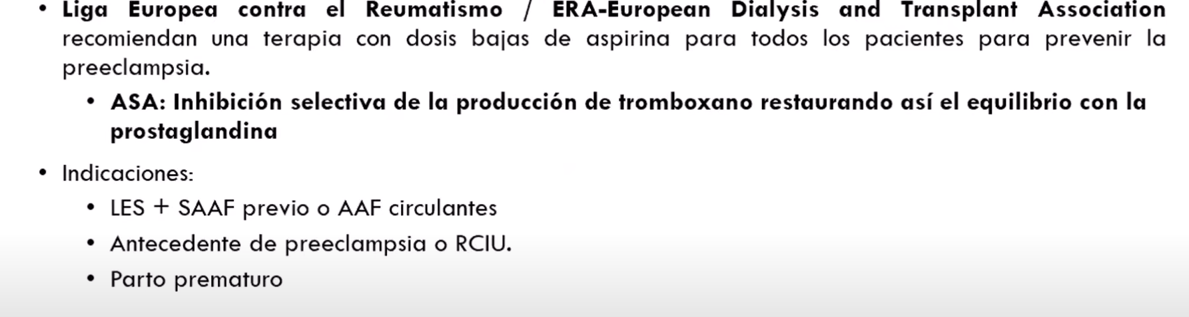
Aspirina

Slide 17
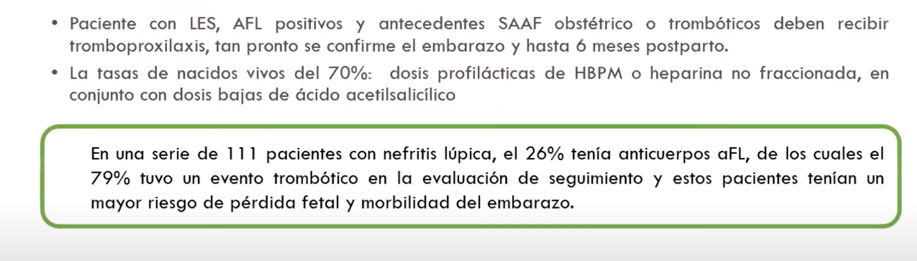
ANTICOAGULANTES

Slide 18
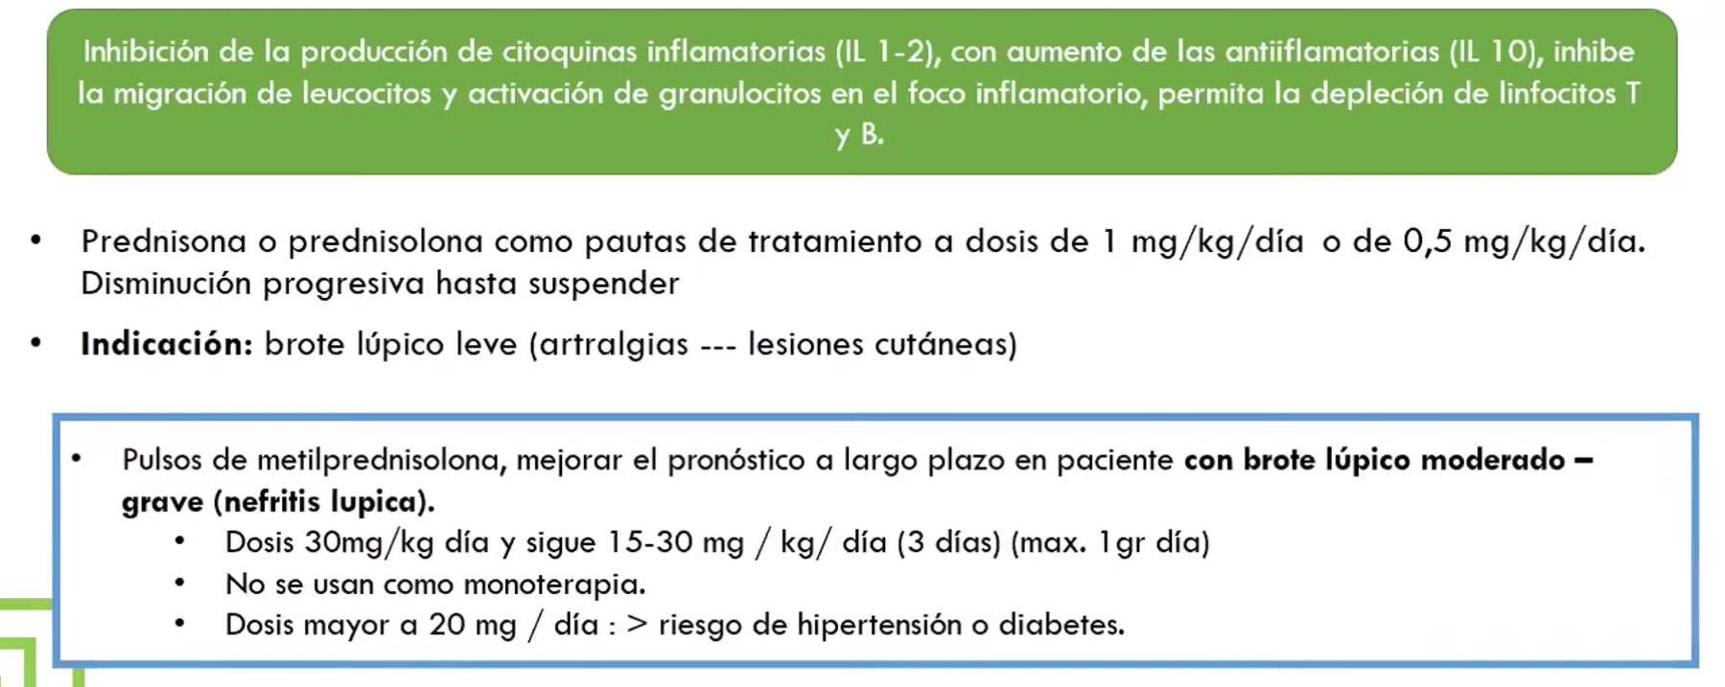
CORTICOESTEROIDES

Slide 19
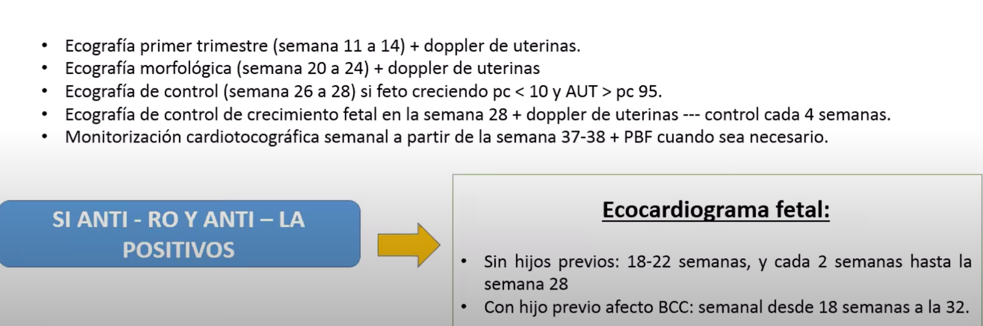
CRECIMIENTO Y DESARROLLO FETAL

Slide 20
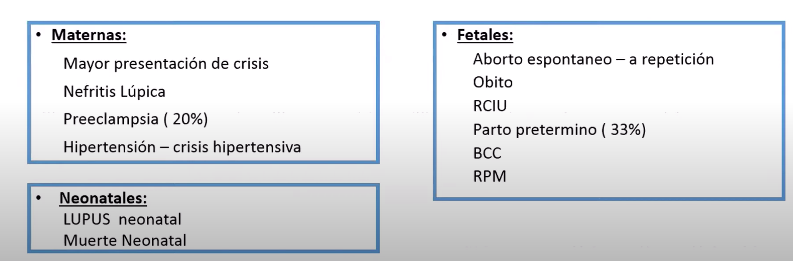
COMPLICACIONES MATERNAS Y FETALES

Slide 21
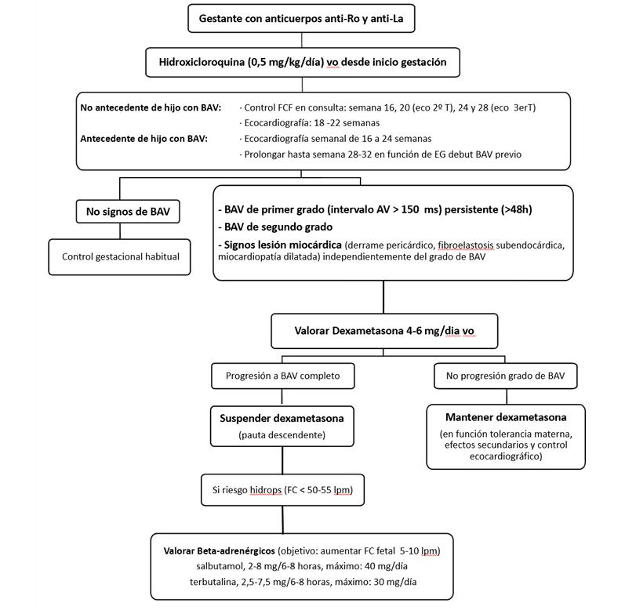
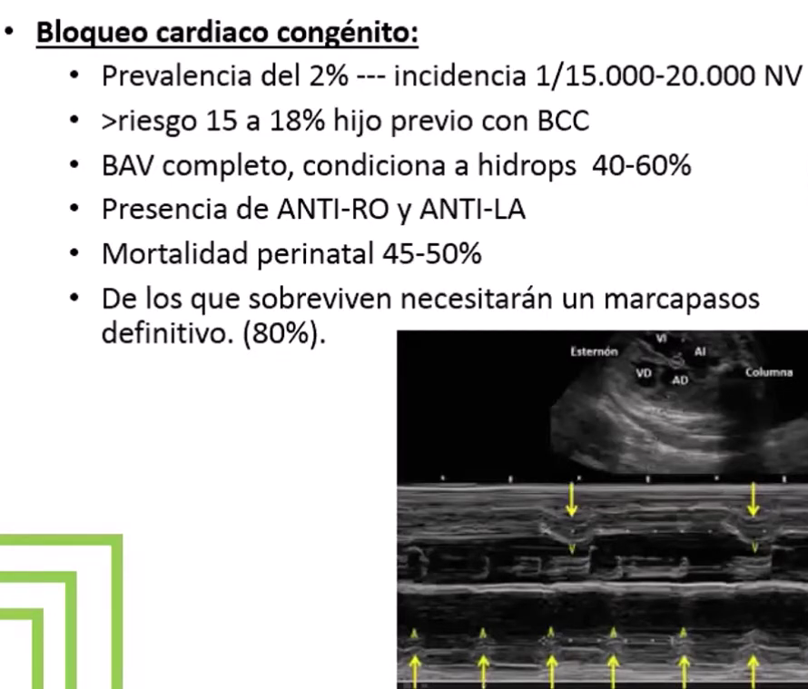
RESULTADOS FETALES

Slide 22
PARTO Y PUERPERIO
El parto y el puerperio son dos situaciones de riesgo para el desarrollo de trombosis y de un brote de actividad del LES. La probabilidad de aumento de la actividad lúpica que presenta la paciente durante la gestación es igual en el periodo postparto, siendo mayor, como ya se ha comentado, en las pacientes con enfermedad activa en el momento de la concepción.

Slide 23
SAAF
. Respecto a las manifestaciones obstétricas, se considera que del 5% al 20% de las mujeres con abortos recurrentes presentan AAF. La preeclampsia grave que aparece antes de la semana 34 se ha relacionado con el SAF. De hecho, del 11% al 17% de estas pacientes son positivas para AAF. En cuanto a la restricción de crecimiento intrauterino, se presenta hasta en el 12% de las pacientes con aCL y en el 30% de las pacientes con un SAF establecido antes del embarazo.

Slide 24
Síndrome antifosfolipídico
El síndrome antifosfolipídico (SAF) es una enfermedad sistémica autoinmune que se caracteriza por la aparición de trombosis, venosas y arteriales, complicaciones obstétricas y títulos elevados de anticuerpos antifosfolipídicos (AAF). En la práctica clínica los AAF considerados en los criterios clasificatorios son los isotipos IgG e IgM de los anticuerpos anticardiolipina y de los anticuerpos anti β2-glicoproteína-I además del anticoagulante lúpico.
Se puede presentar como una patología aislada en más del 50% de los casos o estar asociado a otra enfermedad autoinmune, en la mayoría de las ocasiones al lupus eritematoso sistémico (LES).
Aproximadamente un 30 a 40% de los pacientes con lupus presentan AAF, de los cuales un 20 a 50% llegan a presentar clínica compatible con SAF, principalmente en forma de trombosis

Slide 25
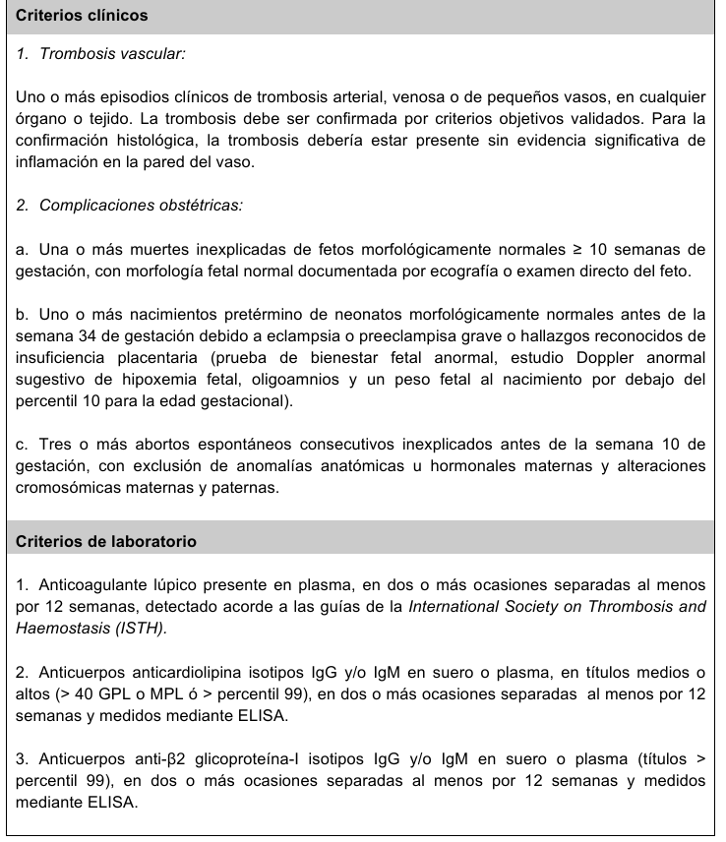
CRITERIOS CLASIFICATORIOS DE SAAF

Slide 26
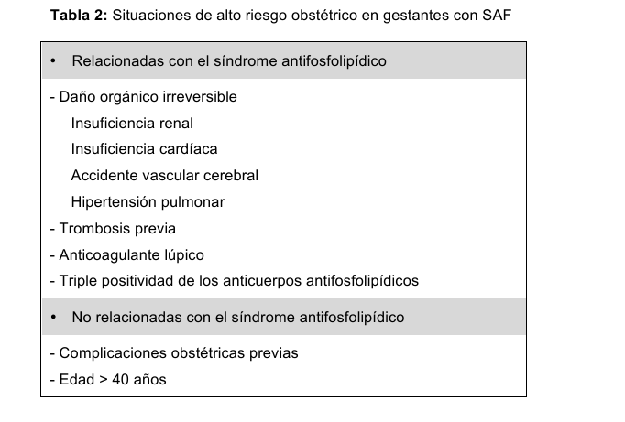

Slide 27
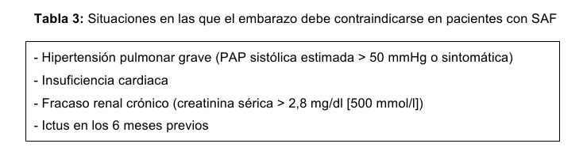

Slide 28
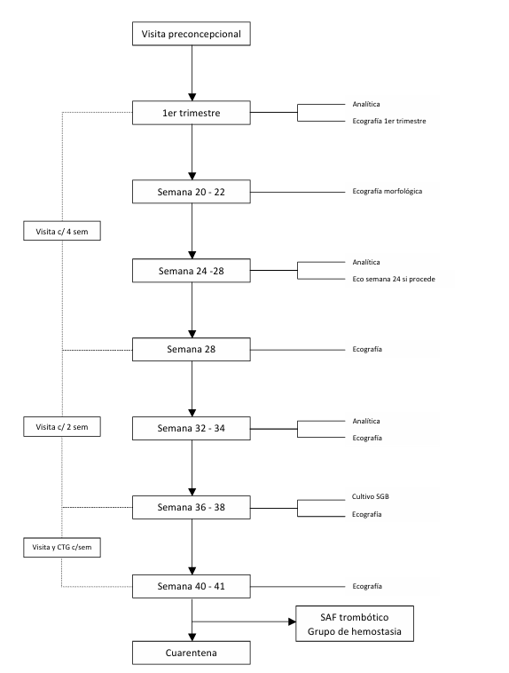
Control prenatal en SAAF

Slide 29
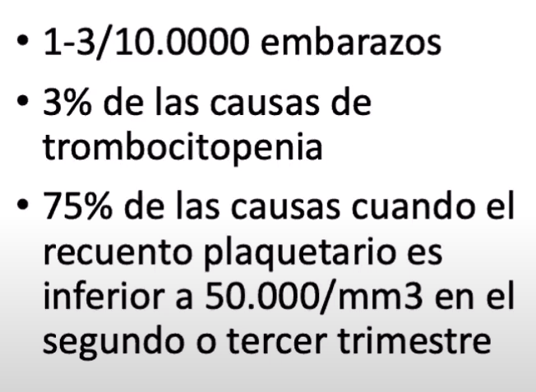
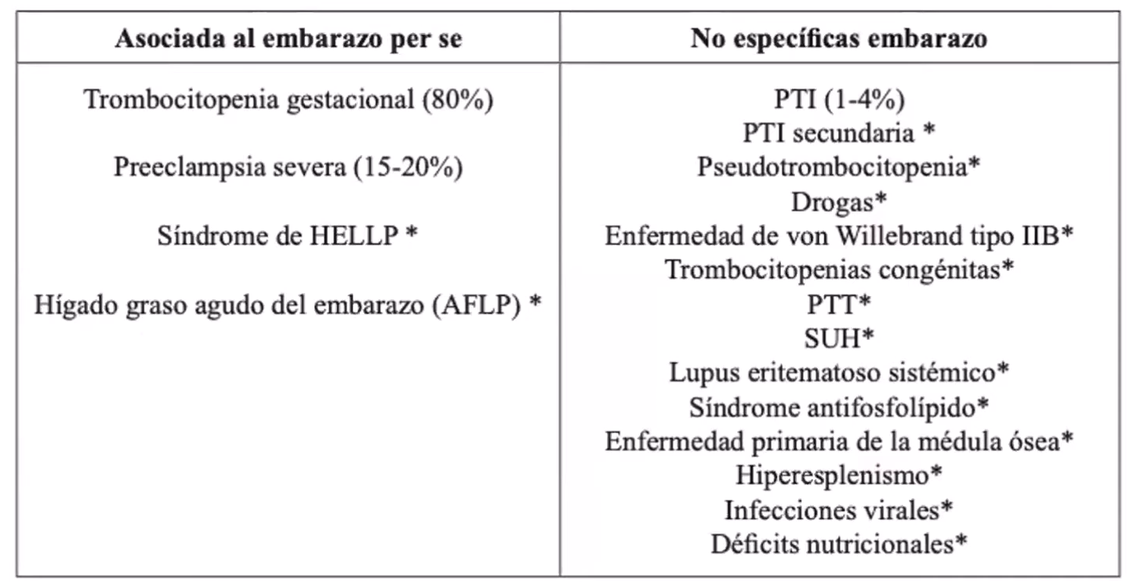
TROMBOCITOPENIA AUTOINMUNE

Slide 30
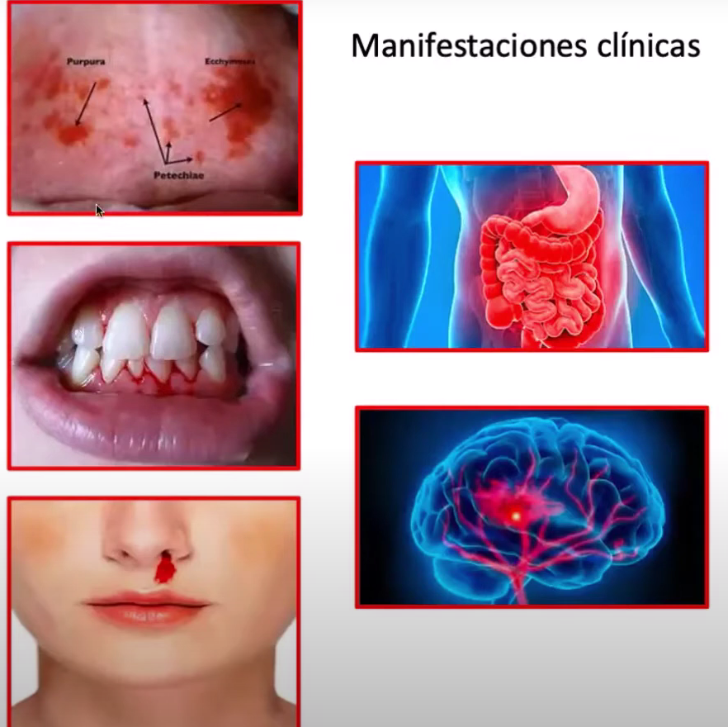

Slide 31
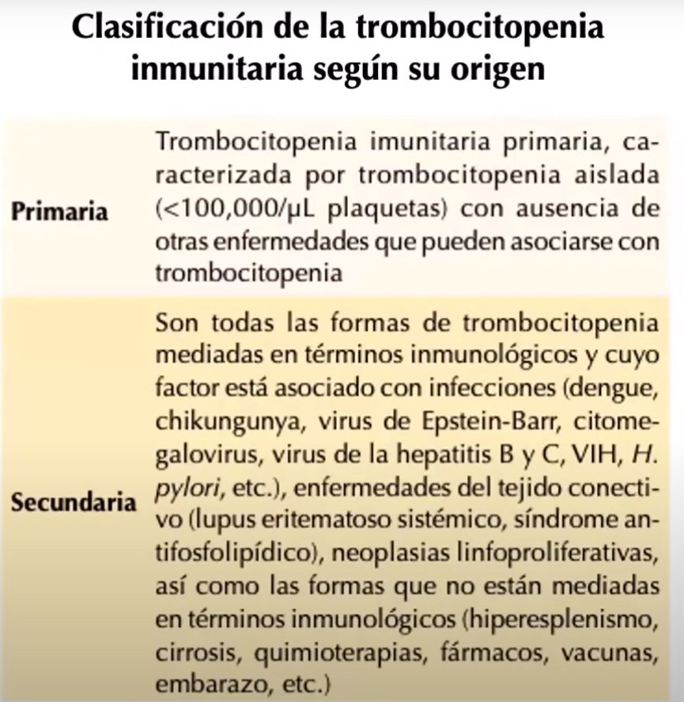

Slide 32
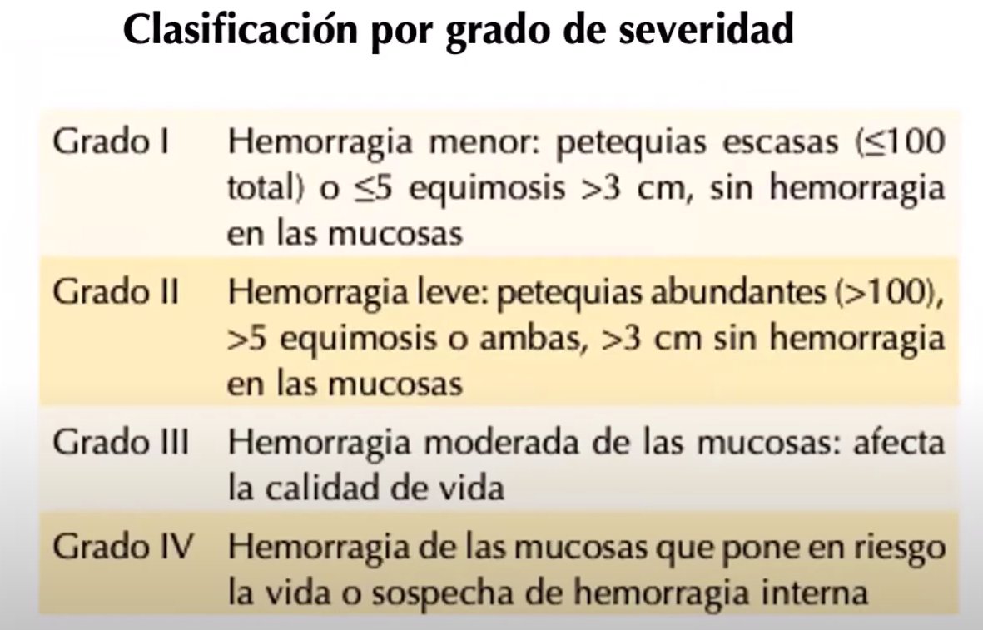

Slide 33
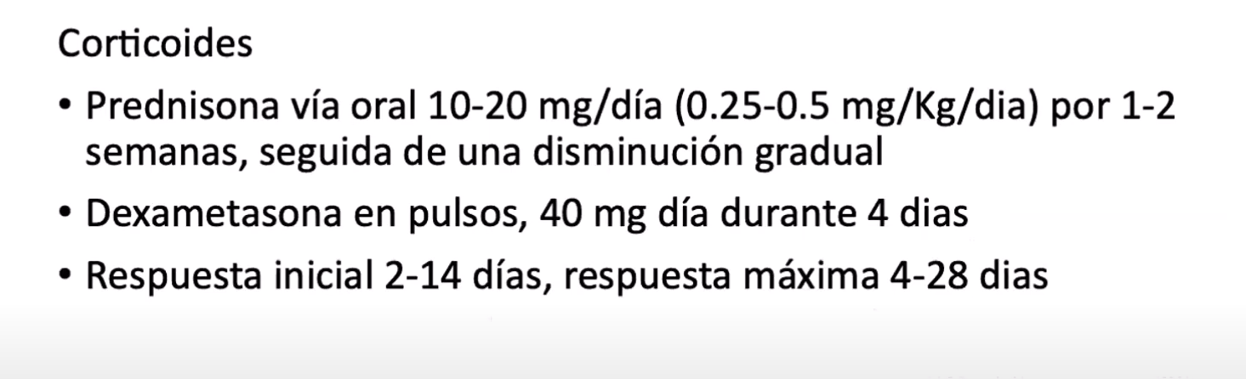
TRATAMIENTO

Slide 34
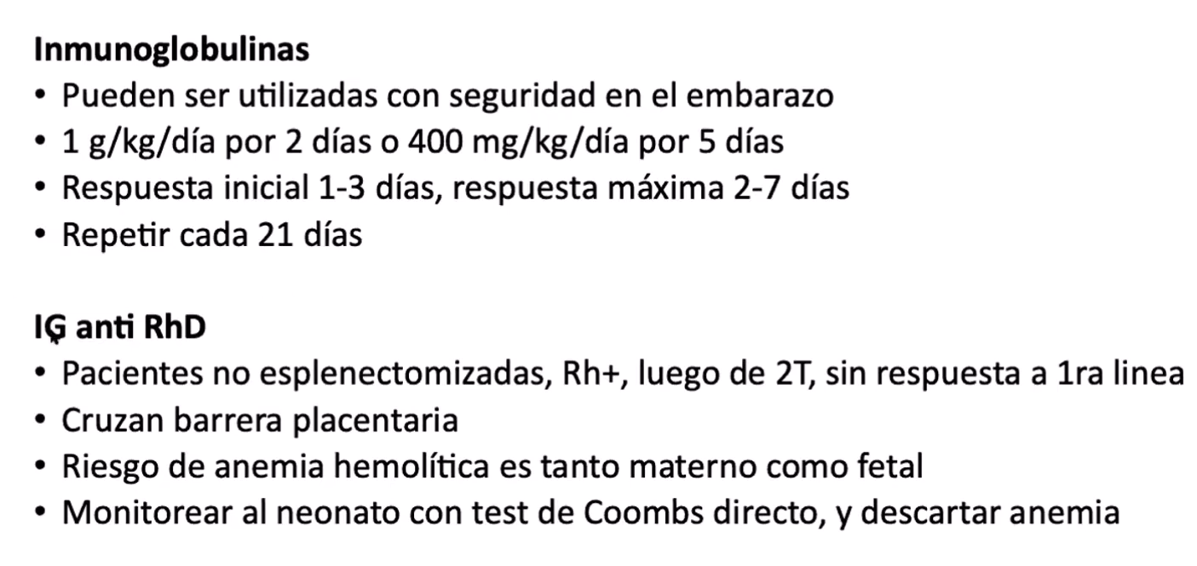
TRATAMIENTO

Slide 35
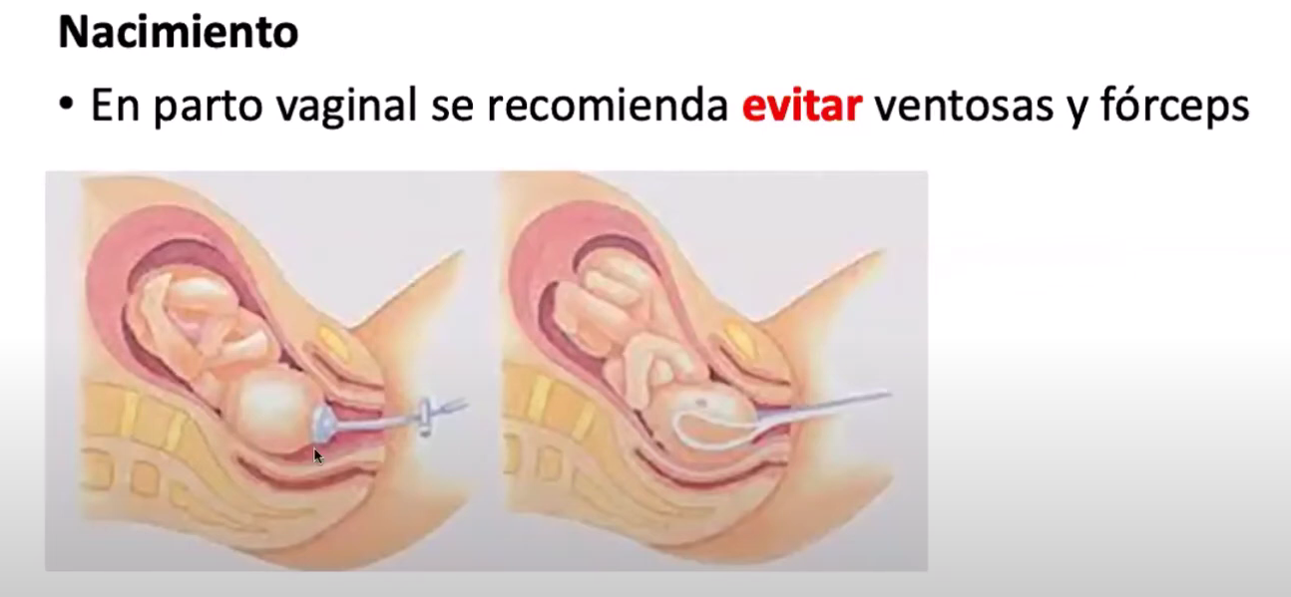

Slide 36
